Slide 1
STUDIO ΠΟΛΕΟΔΟΜΙΑΣ – ΧΩΡΟΤΑΞΙΑΣ Η SWOT ανάλυση ως εργαλείο σχεδιασμού
ΠΑΝΕΠΙΣΤΗΜΙΟ ΘΕΣΣΑΛΙΑΣ
ΠΟΛΥΤΕΧΝΙΚΗ ΣΧΟΛΗ
ΤΜΗΜΑ ΜΗΧΑΝΙΚΩΝ ΧΩΡΟΤΑΞΙΑΣ, ΠΟΛΕΟΔΟΜΙΑΣ ΚΑΙ ΠΕΡΙΦΕΡΕΙΑΚΗΣ ΑΝΑΠΤΥΞΗΣ
Καλλιώρας Δημήτρης
Επίκουρος Καθηγητής
dkallior@prd.uth.gr

Slide 2
Η έννοια του χώρου
Ο χώρος (space) μπορεί να θεωρηθεί ως ένα πλέγμα σχέσεων ανάμεσα στις κοινωνικές ενότητες που τον προσδιορίζουν και οι οποίες υπάρχουν σε κατάσταση αλληλεξάρτησης.
Συνιστώσες (εκφάνσεις) του χώρου:
Πραγματικά αντικείμενα (real objects): Συγκεντρώσεις (πληθυσμός, δραστηριότητες) – Δίκτυα (τεχνητά-υλικά, κοινωνικά-άυλα) – Ροές (μετακινήσεις, συναλλαγές).
Εδαφικές οντότητες (territorial entities): Φυσικές (γεωμορφολογία, κλίμα, φυσικοί πόροι) – Λειτουργικές (συγκεντρώσεις, ροές) – Πολιτικές (διοικητικά όρια, πολιτικές οντότητες).
Θεωρητικές προσεγγίσεις (theoretical approaches): Αναλυτικές (περιφερειακή οικονομική, οικονομική γεωγραφία) – Εφαρμοσμένες (περιφερειακή πολιτική, χωροταξική πολιτική).

Slide 3
Προσεγγίζοντας την έννοια του σχεδιασμού
Ο σχεδιασμός του χώρου αποτελεί μια διαδικασία παρέμβασης, η οποία αποβλέπει στην επίλυση παρόντων ή/και μελλοντικών προβλημάτων, με στόχο την αποτελεσματικότερη λειτουργία ενός χωρικού συστήματος.
Η διαδικασία σχεδιασμού περιλαμβάνει μια σειρά από ενέργειες, οι οποίες οδηγούν στην επίτευξη συγκεκριμένων στόχων, που, συνήθως, διατυπώνονται από τα κέντρα λήψης αποφάσεων μέσα από τα στάδια της εκάστοτε διαδικασίας παρέμβασης.
Η εν λόγω προσέγγιση της έννοιας του σχεδιασμού προσανατολίζει, στην πραγματικότητα, το περιεχόμενό του στο θεσμικό διαδικαστικό πλαίσιο με το οποίο ασκείται, τον ανάγει δε στο επίπεδο της διαδικασίας λήψης αποφάσεων.

Slide 4
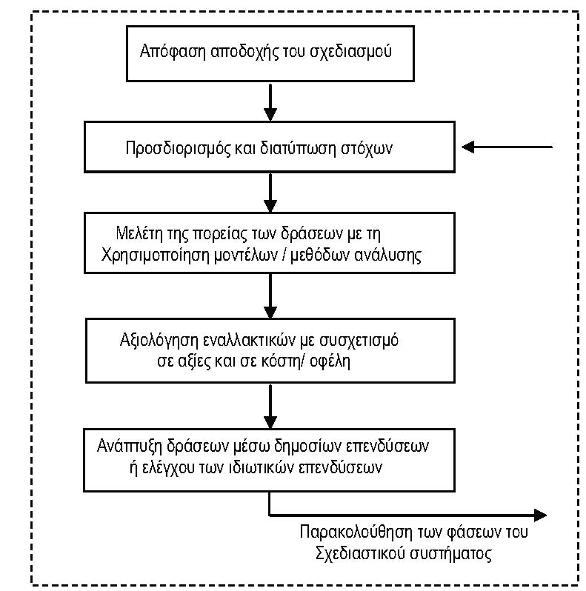
Η δομή του σχεδιασμού
Πηγή: Μεταξάς και Λαλένης (2006:14)

Slide 5
Η διαδικασία του σχεδιασμού (01)
Ο σχεδιασμός αναφέρεται στην, με βάση το υφιστάμενο αναπτυξιακό πρότυπο καθώς και τις γενικότερες εξελίξεις σε εθνικό και σε υπερεθνικό επίπεδο, επισήμανση των κρίσιμων ζητημάτων για την προοπτική μιας περιοχής.
Ο σχεδιασμός προσδιορίζεται βάσει της επίτευξης επιδιωκόμενων συγκεκριμένων στόχων, της δημιουργίας εναλλακτικών σεναρίων και της οργανωμένης προσπάθειας.
Ο σχεδιασμός αποτελεί μια διαδικασία καθορισμού μακροπρόθεσμων στόχων και επιλογής στρατηγικών και πολιτικών υλοποίησης η οποία βασίζεται στην επιστημονική ανάλυση, τη διεθνή εμπειρία, τις συμμετοχικές διαδικασίες και τις ειδικές κοινωνικοοικονομικές συνθήκες κάθε περιοχής.

Slide 6
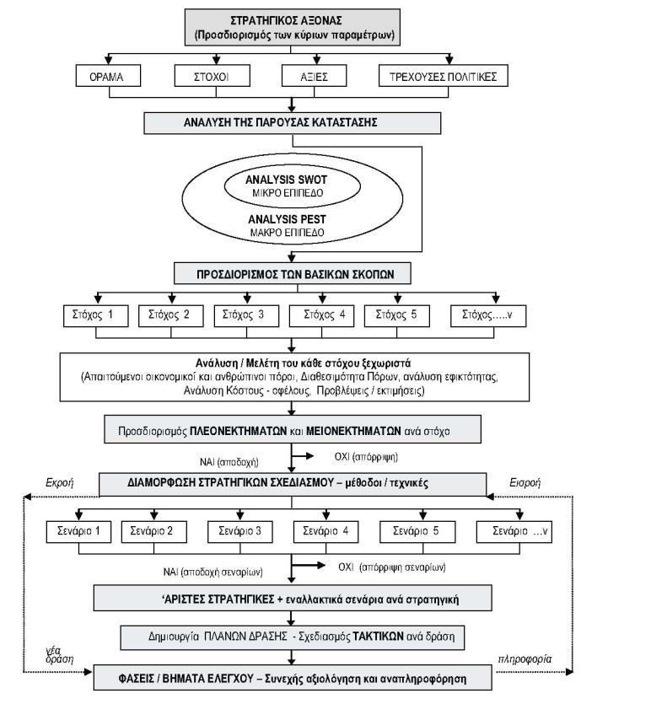
Η διαδικασία του σχεδιασμού (02)
Πηγή: Μεταξάς και Λαλένης (2006:15)

Slide 7
Από την παρούσα κατάσταση στους βασικούς σκοπούς …
Η ανάλυση SWOT αποτελεί τη «γέφυρα» ανάμεσα στην ανάλυση της υφιστάμενης κατάστασης και στη διατύπωση συγκεκριμένων τρόπων (μέτρων πολιτικής) στην κατεύθυνση της επίτευξης των στόχων οι οποίοι έχουν τεθεί.
Βήματα στον αναπτυξιακό σχεδιασμό:
Διατύπωση οράματος, στρατηγικού (γενικού) στόχου και επιμέρους (ειδικών) στόχων
Ανάλυση υφιστάμενης κατάστασης
Προσδιορισμός του τρόπου (των μέσων) επίτευξης του στόχου.
Η ανάλυση SWOT αποτελεί ένα «μοντελοποιημένο» τρόπο καταγραφής των κυριότερων συμπερασμάτων που προκύπτουν από την ανάλυση του εσωτερικού και του εξωτερικού περιβάλλοντος της χωρικής ενότητας προκειμένου να καθοριστούν οι άξονες παρέμβασης για την άρση των (όποιων) αναπτυξιακών εμποδίων.

Slide 8
Προέλευση της ανάλυσης SWOT
Η ανάλυση SWOT προέρχεται από το επιστημονικό πεδίο της διοίκησης επιχειρήσεων (δεκαετία ’60) και αποτελεί βασικό εργαλείο (βήμα) στη διαδικασία του (αναπτυξιακού) σχεδιασμού.
SWOT
Strengths (Δυνατά Σημεία)
Weaknesses (Αδύνατα Σημεία)
Opportunities (Ευκαιρίες)
Threats (Απειλές)
Πρόκειται για μια γενική τεχνική σχεδιασμού και οργάνωσης ενός συνεκτικού πλαισίου λήψης αποφάσεων η οποία εφαρμόζεται κατά τα πρώτα στάδια του σχεδιασμού.

Slide 9
Η ανάλυση SWOT στο σχεδιασμό (01)
Σκοπός της ανάλυσης SWOT είναι η αποτελεσματική και ταυτόχρονη:
ενίσχυση των στοιχείων εσωτερικού δυναμισμού της χωρικής ενότητας και των ευκαιριών που προσφέρει το εξωτερικό περιβάλλον
άμβλυνση των εσωτερικών αδυναμιών και των απειλών που προέρχονται από το εξωτερικό περιβάλλον.
S = Strengths (Δυνατά Σημεία → Εσωτερικό Περιβάλλον)
W = Weaknesses (Αδύνατα Σημεία → Εσωτερικό Περιβάλλον)
O = Opportunities (Ευκαιρίες προς Αξιοποίηση → Εξωτερικό Περιβάλλον)
T = Threats (Κίνδυνοι προς Αποφυγή → Εξωτερικό Περιβάλλον)

Slide 10
Η ανάλυση SWOT στο σχεδιασμό (02)
ΔΥΝΑΤΑ ΣΗΜΕΙΑ – ΑΔΥΝΑΤΑ ΣΗΜΕΙΑ
Τα χαρακτηριστικά κάθε περιοχής που συνδέονται με το εσωτερικό της περιβάλλον και στα οποία μπορεί να βασιστεί η αναπτυξιακή πολιτική ή απαιτείται να αναδιαρθρωθούν εξαιτίας προβλημάτων.
ΕΥΚΑΙΡΙΕΣ - ΑΠΕΙΛΕΣ
Τα στοιχεία εκείνα του εξωτερικού περιβάλλοντος κάθε περιοχής που μπορούν να δώσουν αναπτυξιακή ώθηση ή να αποτελέσουν εμπόδια στην αναπτυξιακή της προοπτική (προκύπτουν από την γνώση των ευρύτερων πολιτικών και των εξελίξεων σε διεθνές, ευρωπαϊκό και εθνικό πλαίσιο).

Slide 11
Η ανάλυση SWOT στο σχεδιασμό (03)
Εσωτερικό περιβάλλον περιοχής υπό μελέτη
Επίπεδο εισοδήματος
Επίπεδο απασχόλησης
Δημογραφικά στοιχεία
Διαρθρωτικά στοιχεία
Υποδομές
Επίπεδο εκπαίδευσης
Φυσικό περιβάλλον
Πολιτιστικό περιβάλλον
Ιστορικότητα.
Εξωτερικό (άμεσο) περιβάλλον περιοχής υπό μελέτη
Η ανάλυση SWOT βασίζεται στην πλήρη αιτιολόγηση των αναπτυξιακών παραμέτρων (και δεν αποτελεί απλά έναν κατάλογο).

Slide 12
Η ανάλυση SWOT στο σχεδιασμό: Επισημάνσεις - ερωτήματα
Η ανάλυση SWOT βασίζεται στην πλήρη αιτιολόγηση των αναπτυξιακών παραμέτρων (και δεν αποτελεί απλά έναν κατάλογο).
Ιεράρχηση ή απλή παράθεση των ευρημάτων;
Μία γενική SWOT ή πολλές επιμέρους;

Slide 13
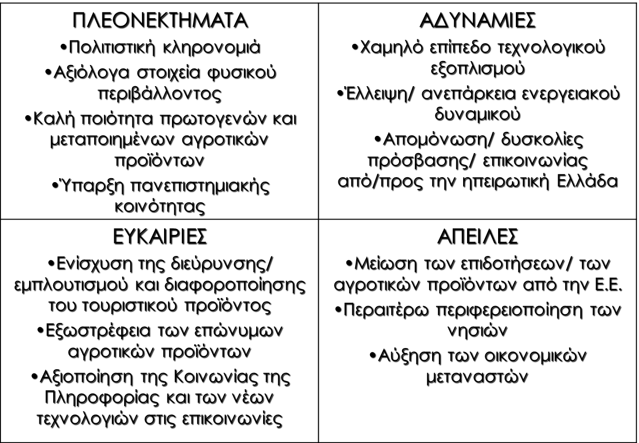
Η ανάλυση SWOT στο σχεδιασμό: Το παράδειγμα του ΠΕΠ Β. Αιγαίου 2000-06

Slide 14
Η ανάλυση SWOT στο σχεδιασμό: Αξιοποίηση (01)
Πώς μπορούμε να αξιοποιήσουμε (ενδυναμώσουμε) τα δυνατά μας σημεία;
Πώς μπορούμε να βελτιώσουμε τα αδύνατά μας σημεία;
Πώς μπορούμε να αξιοποιήσουμε τις ευκαιρίες του εξωτερικού περιβάλλοντος;
Πώς μπορούμε να αποφύγουμε (αντιμετωπίσουμε) τις απειλές του εξωτερικού περιβάλλοντος;
Πώς μπορούμε να ταυτίσουμε τα δυνατά μας σημεία με τις ευκαιρίες του εξωτερικού περιβάλλοντος (και να δημιουργήσουμε συγκριτικά πλεονεκτήματα);
Πώς μπορούμε να βελτιώσουμε τα αδύνατά μας σημεία μέσω της έγκαιρης διάγνωσης των απειλών του εξωτερικού περιβάλλοντος (και πιθανά μέσω της αλλαγής στρατηγικής);

Slide 15
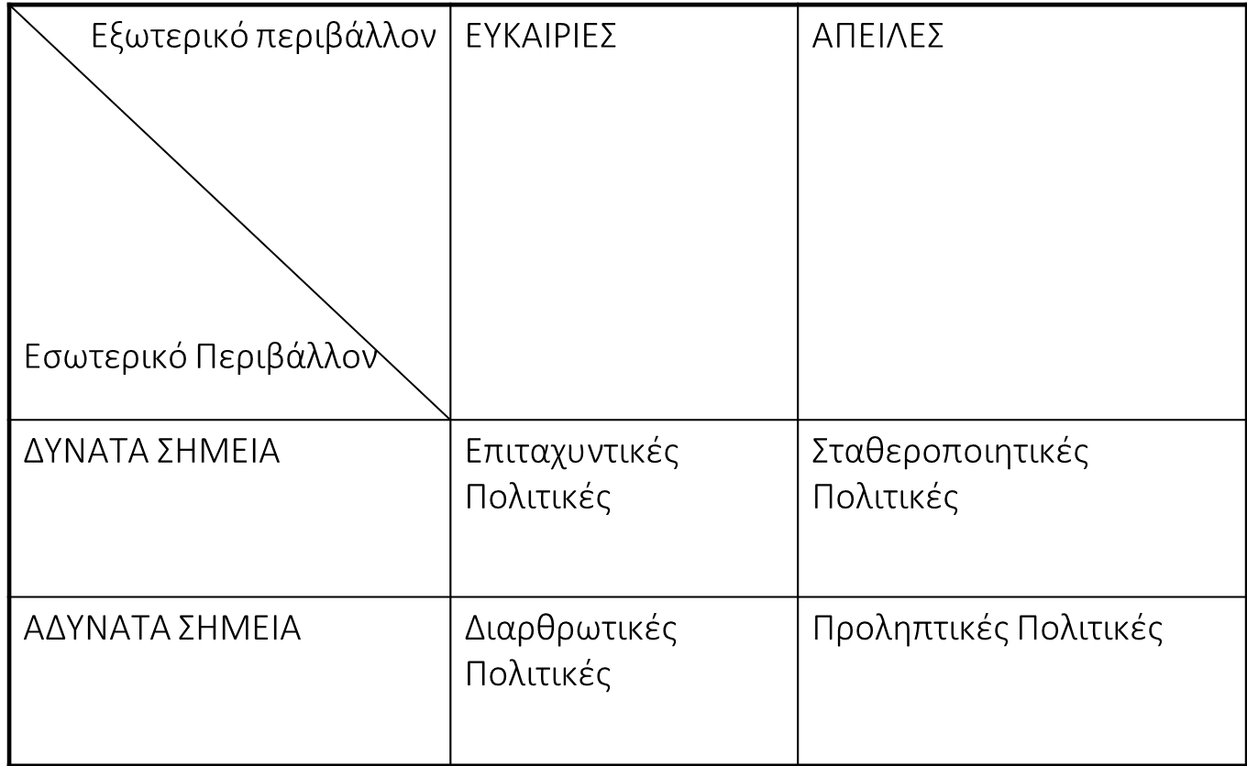
Η ανάλυση SWOT στο σχεδιασμό: Αξιοποίηση (02)

Slide 16
Η ανάλυση SWOT στο σχεδιασμό: Αξιοποίηση (03)
Επιταχυντικές πολιτικές (growth-accelerating / expansionary policies): αποβλέπουν στη διαστολή του ρυθμού οικονομικής ανάπτυξης και στη διατήρηση / διεύρυνση του ανταγωνιστικού πλεονεκτήματος.
Διαρθρωτικές πολιτικές (structural policies): αντιμετωπίζουν διαχρονικές στρεβλώσεις και αναπτυξιακές στερήσεις και συμβάλουν στη διατηρησιμότητα / βιωσιμότητα του ρυθμού οικονομικής ανάπτυξης.
Σταθεροποιητικές πολιτικές (stabilisation policies): στοχευμένες πολιτικές που εξουδετερώνουν ή αντισταθμίζουν συγκεκριμένες αρνητικές εξελίξεις ή τάσεις στο αναπτυξιακό περιβάλλον.
Προληπτικές πολιτικές (preventive / discretionary policies): επιλεκτικές πολιτικές που προλαμβάνουν και αμβλύνουν αρνητικές επιδράσεις στο ρυθμό οικονομικής ανάπτυξης.

Slide 17
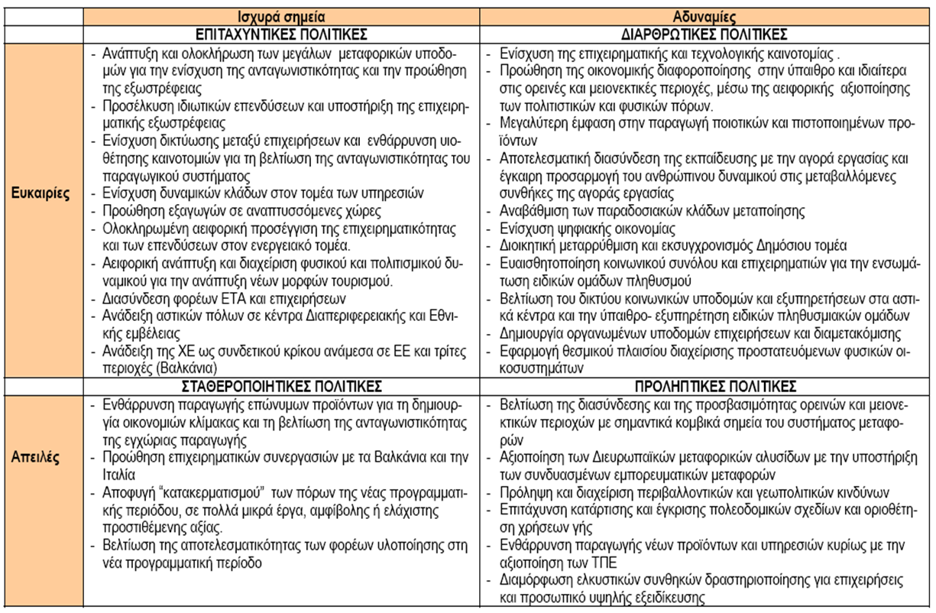
Η ανάλυση SWOT στο σχεδιασμό: Αξιοποίηση: Το παράδειγμα του ΠΕΠ Θεσσαλίας 2000-06

Slide 18
STUDIO ΠΟΛΕΟΔΟΜΙΑΣ – ΧΩΡΟΤΑΞΙΑΣ Η SWOT ανάλυση ως εργαλείο σχεδιασμού
ΠΑΝΕΠΙΣΤΗΜΙΟ ΘΕΣΣΑΛΙΑΣ
ΠΟΛΥΤΕΧΝΙΚΗ ΣΧΟΛΗ
ΤΜΗΜΑ ΜΗΧΑΝΙΚΩΝ ΧΩΡΟΤΑΞΙΑΣ, ΠΟΛΕΟΔΟΜΙΑΣ ΚΑΙ ΠΕΡΙΦΕΡΕΙΑΚΗΣ ΑΝΑΠΤΥΞΗΣ
Καλλιώρας Δημήτρης
Επίκουρος Καθηγητής
dkallior@prd.uth.gr

